Slide 1

Yapay Zeka Tabanlı Engelli Personel Risk Değerlendirme Ve Yönetim Sistemi
Proje ekibi:
Doç. Dr. Müge Ensari Özay
Dr. Öğretim Üyesi Rüştü Uçan
Onur Garipoğlu
Ali Fatih Durgut
ÜSKÜDAR Üniversitesi
İş sağlığı ve güvenliği BÖLÜMÜ

Slide 2

“YAPAY ZEKA VE DOĞAL DİL İŞLEME TABANLI ENGELLİ PERSONEL RİSK DEĞERLENDİRME VE YÖNETİM SİSTEMİ” başlıklı buluşumuz için;
TÜRK PATENT VE MARKA KURUMU ’na Ulusal Patent başvurusu yapılmış
olup; başvuru numarası 2021/015664 olarak sicile kayıt edilmiştir.
Buluş Sahipleri:
Onur Garipoğlu
Ali Fatih Durgut
Dr. Öğr. Üyesi Rüştü UÇAN
Doç Dr. Müge ENSARİ ÖZAY
Başvuru Sahibi:
ÜSKÜDAR ÜNİVERSİTESİ

Slide 3

Çalışmanın Amacı
Engelli personellerin; çalışma ortamında maruz kaldığı veya kalabileceği risk etmenlerinin ve kendi fiziksel engel oranlarının risk değerlendirme yöntemine dahil edilerek, çalışma koşullarının değerlendirilmesidir.

Slide 4

Çalışmanın Amacı
Bu çalışmanın amacı, kamu ve özel sektör iş kollarında çalışmaları yasal yönden zorunlu olan engelli bireylere daha güvenli bir çalışma ortamının sağlanması için tüm iş kollarında kullanılabilecek yapay zekâ tabanlı bir risk değerlendirme yöntemidir.
Yapay zekâ tabanlı yazılım bilgisayar, tablet ve cep telefonlarında mobil uygulama olarak da kullanılacaktır.
Bu çalışma engelli personellerin; çalışma ortamında maruz kaldığı veya kalabileceği risk etmenleri ve kendi fiziksel engel oranları risk değerlendirme yöntemine dâhil edilerek, çalışma koşullarının değerlendirmesini içermektedir.

Slide 5
Çalışmanın Amacı
Geliştirilen risk değerlendirme yönteminde, her bireyin tek tek sağlık durumları ve çalışma koşulları dikkate alınarak sayısal veriler ile değerlendirilmektedir.
Engelli personelin engellilik sağlık kurulu raporundaki engel oranı şiddet parametresi olarak ve çalışma ortamında bulunan risk etmenleri puanlanarak olasılık parametresi olarak kullanılmıştır.
Kişilerin sağlık durumu bilgilerine göre mutlak çalıştırılmaması gerekli işler, ön koşullandırma yapılarak analiz yöntemine dâhil edilmiştir.

Slide 6

Genel Bilgiler
Özel politika gerektiren gruplar içerisinde yer alan engellilerin, İş Kanunu kapsamında belirli oranlarla çalıştırılma zorunlulukları bulunmaktadır (50+ İşçi çalıştıran; özel sektör %3, kamu %4, İş Kanunu).
Çalışmaları yasal yönden zorunlu olan engelli bireyler için, daha güvenli bir çalışma ortamı sağlanması hedeflenir.
Geliştirilen risk değerlendirme yönteminde, her bireyin tek tek sağlık durumu ve çalışma koşulu dikkate alınmıştır.
Risk değerlendirmesi yöntemine, “Engelli Personel Risk İndeksi” kısaca «EPRİ» adı verilmiştir.

Slide 7
Çalışmanın Önemi
Bilgi Havuzu
  Günümüzde kullanılan risk değerlendirme metotlarının odağında bulunan insan faktörünün sadece sağlıklı bireyler göz önünde bulundurularak gerçekleştirilmesi, istihdam zorunluluğu bulunan engelli bireylere özgü bir değerlendirme yapılmaması bu yönde bir çalışma yapılması gerektiğini göstermektedir.
  Engelli Personel Risk İndeksi (EPRİ) yöntemiyle engelli bireylerin kendi sağlık durumlarından yola çıkarak güvenli çalışma koşullarının sağlanması ve iş kazalarının önüne geçilmesi hedeflenmektedir.
Risk değerlendirme metodolojileri
Kanun ve Yönetmelikler
Döküm sanayindeki risk etmenleri
Geliştirilen yöntem
Onur GARİPOĞLU / Üsküdar Üni. Y.L. Tezi

Slide 8

“Dünya Engellilik Raporu” engellilerin toplumsal yaşama tam ve etkin katılımlarını ve sosyal statülerini geliştirecek ulusal ve uluslararası düzeyde somut adımların belirlenmesi amacıyla yayınlanmıştır.
Dünya Sağlık Örgütü’nün (DSÖ) saptadığı ölçülere göre gelişmiş ülkelerde nüfusun %10’u, gelişmekte olan ülkelerde ise %12’si herhangi bir engelliliğe sahiptir.
Ülkemizde, engelli vatandaşlarımız toplam nüfusun %12,3’ünü oluşturmaktadır. Çalışma ortam koşullarının engellilere uygun hale getirilmesi ve engellilerin istihdamlarını artırıcı önlemlerin alınması toplumsal gelişmişlik süreci açısından özel önem taşımaktadır.
Çalışanın engelinin olması iş kazaları gerçekleşme olasılığını artırıcı bir öğe olduğu için engelliler, çalışma yaşamı açısından özel politika gerektiren grupların içinde yer almaktadır.

Slide 9

Engelli çalışan sayıları
Yıllar | Çalıştırmakla Yükümlü Olunan Engelli Birey Sayısı |  | Çalışan Engelli Birey Sayısı
 | Kamu | Özel | Kamu |  | Özel
 |  |  | 50+ çalışanı olan işyeri | 50- çalışanı olan işyeri | 50+ çalışanı olan işyeri | 50- çalışanı olan işyeri
2020(Eylül) | 16.616 | 101.339 | 15.536 | 937 | 90.362 | 6.229
2019 | 16.664 | 126.238 | 15.928 | 1.037 | 101.377 | 8.328
2018 | 16.157 | 107.373 | 14.453 | 1.033 | 97.893 | 8.916
2017 | 7.801 | 117.687 | 10.323 |  | 102.751
2016 | 8.206 | 104.966 | 10.822 |  | 92.413
2015 | 8.432 | 99.262 | 10.696 |  | 84.370
2014 | 8.417 | 101.823 | 10.422 |  | 84.706
2013 | 9.514 | 97.689 | 11.804 |  | 80.434
2012 | 10.246 | 97.322 | 12.358 |  | 77.547
2011 | 10.496 | 86.607 | 12.347 |  | 71.088
Son üç yılın verileri incelendiğinde kamu ve özel sektöre istihdam edilmesi gerekli engelli çalışan sayılarının istihdam edilenlerle arasındaki açığı görebilmekteyiz. 2020 yılını Eylül ayı itibariyle değerlendirecek olursak, kamu sektöründe 16.616 engelli istihdamı gerekirken 15.536 kişi istihdam edilmiştir (Açık, 1.080 kişi), aynı yıl Eylül ayı itibariyle özel sektörde 101.339 engelli istihdamı gerekirken 90.362 kişi istihdam edilmiştir (Açık, 10.997 kişi).

Slide 10
Kaynak mevzuat
4857 Say. İş Kanunu, Engelli ve eski hükümlü çalıştırma zorunluluğu Md. 30 (Özel sektörde %3, Kamu sektöründe %4)
6331 Say. İş Sağlığı ve Güvenliği Kanunu, Risk değerlendirmesi, kontrol, ölçüm ve araştırma Md. 10
Risk değerlendirmesi yapılırken aşağıdaki hususlar dikkate alınır:
a) Belirli risklerden etkilenecek çalışanların durumu.
ç) Genç, yaşlı, engelli, gebe veya emziren çalışanlar gibi özel politika gerektiren gruplar ile kadın çalışanların durumu.
İş Sağlığı Ve Güvenliği Risk Değerlendirmesi Yönetmeliği, Tehlikelerin tanımlanması Md. 8
ı) Genç, yaşlı, engelli, gebe veya emziren çalışanlar gibi özel politika gerektiren gruplar ile kadın çalışanların durumu.
Yurtiçinde İşe Yerleştirme Hizmetleri Hakkında Yönetmelik, Madde 3.1.e
5510 Say. Sosyal Sigortalar Genel Sağlık Sigortası Kanunu, Madde 25
Erişkinler İçin Engellilik Değerlendirmesi Hakkında Yönetmelik, Ek-I

Slide 11
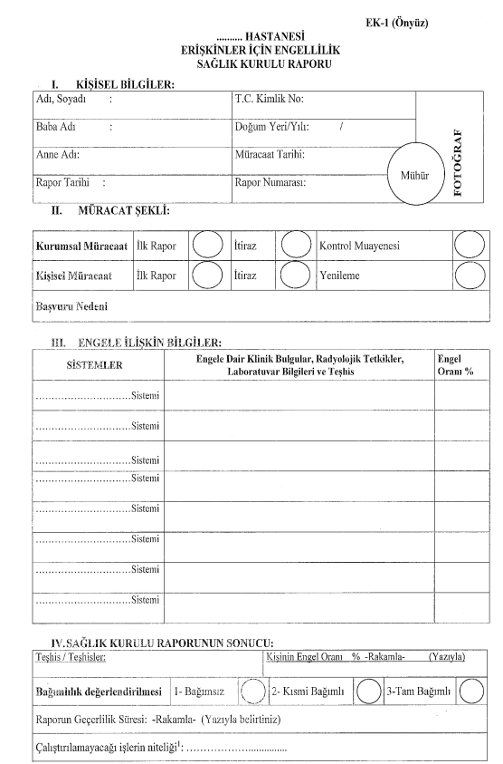
Erişkinler İçin Engellilik Değerlendirmesi Hakkında Yönetmelik EK-I (172 syf.)
Baltazar Formülü (Balthazard Formula) kişinin özür oranı belirlenirken birden fazla özrü olanlar için kullanılan hesaplama şeklidir

Slide 12

Yöntem
İş ve sağlık bilgilerinin eklenmesi
Şiddet parametresinin belirlenmesi
Olasılık parametresinin belirlenmesi
Hastalık detayına göre ön koşullandırmanın açıklanması
Puanlama matrisi açıklanması
İndirgenmiş risk seviyesi
Onur GARİPOĞLU / Üsküdar Üni. Y.L. Tezi

Slide 13
1. İş ve Sağlık Bilgilerinin Eklenmesi
Engelli personellerin çalışma şekli, yaptıkları iş ve sağlık kurul raporlarındaki bilgiler, risk değerlendirmesinin ilgili sütunlarına aktarılır
A | B | C | D | E | F | G | H
Satır no | Kişi Kodu | Yaptığı İş | Vardiya | Sağlık Durumu Bilgisi | Teşhis / teşhisler | Hastalık Detayı (Engele dair klinik bulgular, radyolojik tetkikler, laboratuvar bilgileri ve teşhis) | Engel Oranı %
5 | K-1 | Taşlama | 3 vardiya | Yüksekte çalışmamalı | Kronik böbrek yetersizliği sebebiyle ağır işlerde çalışamaz | Kronik böbrek yetmezliği (%60), hipertansiyon (%20) | 68
6 | K-2 | Makine operatörü (mekanik testere) | Tek vardiya (gündüz) | Aşındırıcı, tahriş edici madde, kesici el aleti kullanamaz, makina operatörlüğü yapmamalı | Ağır işlerde çalışamaz | Sedef (%30), anksiyete (%25), her iki elde kavrama bozukluğu (%19), hafif yürüme bozukluğu (%9) | 62
7 | K-3 | Kum hazırlama (oda içi) | 3 vardiya | Yüksekte çalışmamalıdır, radyasyon ve titreşime maruz kalmamalı, yoğun beden gücü kullanmamalı | Titreşimde çalışamaz | Kalp pili + aritmi (%65), lomber diskopati (%8) | 68
. . | . . | . . | . . | . . | . . | . . | . .
Çalışanın adı
Yaptığı iş
Vardiya bilgisi
Tek vardiya: 8/16
2 vardiya: 8/16 – 16/24
3 vardiya: 8/16 – 16/24 – 24/8
Sağlık durum bilgisi kısmına, engelli personellerin sağlık kurul rapor sonucuna göre iş yeri hekimi yorumu yazılmaktadır

Slide 14
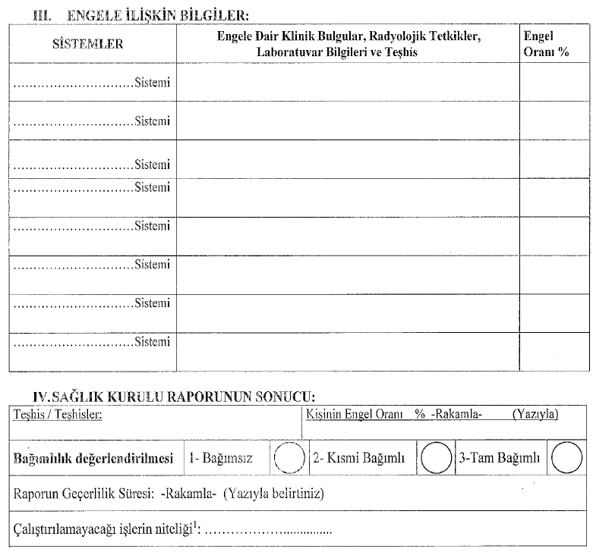
Erişkinler için engellilik sağlık kurulu raporu, engele ilişkin bilgiler ve sonuç kısımları (Erişkinler İçin Engellilik Değerlendirmesi Hakkında Yönetmelik Ek-1)
A | B | C | D | E | F | G | H
Satır no | Kişi Kodu | Yaptığı İş | Vardiya | Sağlık Durumu Bilgisi | Teşhis / teşhisler | Hastalık Detayı (Engele dair klinik bulgular, radyolojik tetkikler, laboratuvar bilgileri ve teşhis) | Engel Oranı %
5 | K-1 | Taşlama | 3 vardiya | Yüksekte çalışmamalı | Kronik böbrek yetersizliği sebebiyle ağır işlerde çalışamaz | Kronik böbrek yetmezliği (%60), hipertansiyon (%20) | 68
6 | K-2 | Makine operatörü (mekanik testere) | Tek vardiya (gündüz) | Aşındırıcı, tahriş edici madde, kesici el aleti kullanamaz, makina operatörlüğü yapmamalı | Ağır işlerde çalışamaz | Sedef (%30), anksiyete (%25), her iki elde kavrama bozukluğu (%19), hafif yürüme bozukluğu (%9) | 62
7 | K-3 | Kum hazırlama (oda içi) | 3 vardiya | Yüksekte çalışmamalıdır, radyasyon ve titreşime maruz kalmamalı, yoğun beden gücü kullanmamalı | Titreşimde çalışamaz | Kalp pili + aritmi (%65), lomber diskopati (%8) | 68
. . | . . | . . | . . | . . | . . | . . | . .

Slide 15
2. Şiddet Parametresinin Belirlenmesi
B | H
Kişi Kodu | Engel Oranı %
K-1 | 68
K-2 | 62
K-3 | 68
. . | . .
Sağlık kurul raporu sonuç kısmındaki değer dikkate alınır.
En az %40 olmaktadır.
Yurtiçinde İşe Yerleştirme Hizmetleri Hakkında Yönetmeliği Madde 3.1.e bendi engelli tanımı:
“Doğuştan ya da sonradan herhangi bir nedenle bedensel, zihinsel, ruhsal, duyusal ve sosyal yeteneklerini çeşitli derecelerde kaybetmesi nedeniyle toplumsal yaşama uyum sağlama ve günlük gereksinimlerini karşılamada güçlükleri olan ve korunma, bakım, rehabilitasyon, danışmanlık ve destek hizmetlerine ihtiyaç duyan kişilerden tüm vücut fonksiyon kaybının en az yüzde kırk olduğu sağlık kurulu raporu ile belgelenenleri”
Onur GARİPOĞLU / Üsküdar Üni. Y.L. Tezi

Slide 16
3. Olasılık Parametresinin Belirlenmesi
Toplamda 23 olasılık parametresi değerlendirilmektedir (I – AE). Belirtilen tehlikenin çalışma ortamında bulunma olasılığı varsa “1” yoksa “0” değeri verilerek puanlama yapılır.
Fiziksel, kimyasal, ergonomik, biyolojik, psikososyal risk etmenlerinin risk değerlendirme yöntemlerine dahil edilmesi İSG kanunu ve bu kanuna bağlı yönetmelikler kapsamında gereklidir (I – X)
Yönteme dahil edilen diğer parametreler iş koluna ve çalışma ortamında bulunan tehlikelere göre değişiklik gösterebilir. Araştırmanın yeri döküm fabrikası olması sebebiyle; vinç kullanımı, kesici el aleti kullanımı, elektronik kumanda sistemi veya tezgah kullanımı, yüksekte çalışma, forklift kullanımı, elektrik akımına maruz kalma tehlikesi, forklift trafiği mevcudiyeti tehlikeleri olasılık parametresi olarak yönteme dahil edilmiştir (Y – AE)
Toplam değer AF sütununa yazılır
Risk Skoru = Engellilik oranı değeri (şiddet) x potansiyel tehlike toplam skoru (olasılık)
Onur GARİPOĞLU / Üsküdar Üni. Y.L. Tezi

Slide 17

4. Hastalık Detayına Göre Ön Koşullandırma
Heyet raporundaki hastalık detayı bilgileri ve iş yeri hekimi görüşü dikkate alınarak, kişinin çalışacağı iş ortamındaki engel durumuyla ilgili spesifik bir tehlikeye maruz kalmaması veya vardiyası ile ilgili organizasyonel bir hataya engel olmak için mutlak uygunluk koşullandırması yapılır.
A | B | C | D | E | H
Satır no | Kişi Kodu | Yaptığı İş | Vardiya | Sağlık Durumu Bilgisi | Engel Oranı %
5 | K-1 | Taşlama | 3 vardiya | Yüksekte çalışmamalı | 68,00
6 | K-2 | Makine operatörü (mekanik testere) | Tek vardiya (gündüz) | Aşındırıcı, tahriş edici madde, kesici el aleti kullanamaz, makina operatörlüğü yapmamalı | 62,00
7 | K-3 | Kum hazırlama (oda içi) | 3 vardiya | Yüksekte çalışmamalıdır, radyasyon ve titreşime maruz kalmamalı, yoğun beden gücü kullanmamalı | 68,00
. . | . . | . . | . . | . . | . .
Heyet raporundaki çalışamaz şartı ibareleri her kişi için değerlendirilerek ortamdaki risk etmenleri ve vardiya bilgisiyle bağdaştırılır, ilgili kutucuklara “1” veya “0” değerleri girilir. “0” değeri alan kutucuklar ön koşullandırmaya tabi olduğu için sarı renkle işaretlenir.
Değerlendirilen kişide en az bir tane kırmızı kutucuk olması haline AG sütununa “Uygun Değil” (UD) olarak kodlama yapılır ve risk skoruna bakılmaksızın kişi çok yüksek riskli kategoride değerlendirilir.
Ön koşullandırmaya göre uygun olan çalışanlar “Uygun” (U) olarak kodlanır ve risk skoru üzerinden değerlendirilirler.
Onur GARİPOĞLU / Üsküdar Üni. Y.L. Tezi

Slide 18
5. Puanlama Matrisi
Risk düzeyi belirleme matrisinin oluşumunda önem taşıyan en yüksek engel oranı yüzdesi olarak %60 değeri baz alınmıştır.
Bu değerin belirlenmesinde 5510 Sayılı Sosyal Sigortalar Genel Sağlık Sigortası Kanununun 25. Maddesindeki Maluliyet hali dikkate alınmıştır. “…sigortalılar için çalışma gücünün en az %60’ını veya vazifelerini yapamayacak şekilde meslekte kazanma gücünü kaybettiği Kurum Sağlık Kurulunca tespit edilen sigortalı, malûl sayılır.”
Meslekte kazanma gücünün en az %60 olarak kaybedilmesi halinde kişinin sigortalılık hükümleri de değişmektedir. Bu nedenle belirtilen mevzuat hükmünden yararlanarak maluliyet ilkesi hesaplama parametresi olarak kullanılmıştır.
Onur GARİPOĞLU / Üsküdar Üni. Y.L. Tezi

Slide 19
Risk Skalasının Oluşturulması
60 değeri maksimum 23 olasılık parametresi olduğundan 23 ile çarpılmıştır.
Çıkan sonuç 5’e bölünerek skala aralıkları belirlenmiştir.
60 x 23 = 1380
1380 / 5 = 276
276 değerinin katları etki düzeylerini belirlemekte kullanılmıştır*
Risk Düzeyi Belirleme Matrisi
Risk Etki Düzeyi (Engellilik oranı x Potansiyel tehlike toplam skoru) | Risk Açıklaması
> 1104 veya Hastalık detayına göre çalışma koşulu "Uygun Değil" (UD) ise | Çok yüksek risk, hemen çalışanın yer değişikliği sağlanmalıdır veya çalışma şartları iyileştirilmelidir.
828-1104 | Yüksek risk, kısa dönemde çalışanın yer değişikliği sağlanmalıdır veya çalışma şartları iyileştirilmelidir.
552-828 | Olası risk, yıl içerisinde çalışanın yer değişikliği sağlanmalıdır veya çalışma şartları iyileştirilmelidir.
276-552 | Kabul edilebilir risk, çalışan gözetim altında tutulmalıdır.
< 276 | Önemsiz risk, önlem öncelikli değildir.
*Ön koşullandırma durumu «Uygun Değil» ise puan dikkate alınmadan kişi çok yüksek riskli kategoride değerlendirilir.
Onur GARİPOĞLU / Üsküdar Üni. Y.L. Tezi

Slide 20
6. İndirgenmiş risk seviyesi
“Hastalık detayına göre çalışma koşulunun” mutlaka “Uygun (U)” olarak belirtilmesi önceliklidir.
Kişinin güvenli çalışabilmesi için öngörülen toplam risk puanı toplam sütununda belirtilir ve kabul edilebilir risk seviyesine indirgenir.
Alınacak aksiyon ve termin tarihleri belirlenerek bir aksiyon planlaması yapılır.

Slide 21

10 Adımda Engelli Personel Risk İndeksi (EPRİ)
1
2
3
4
5
6
7
8
9
10
Engelli personellerin yaptıkları işle ilgili bilgilerin eklenmesi
Sağlık kurul raporlarındaki bilgilerin eklenmesi
Rapor sonucuna göre iş yeri hekimi görüşünün eklenmesi
Hastalık detayına göre çalışma koşulunun belirtilmesi
Çalışma ortamında bulunan risk parametrelerinin puanlanması (0/1)
Ön koşullandırmaya tabi olan risk parametrelerinin işaretlenmesi (U/UD)
Toplam puan ile engel oranının çarpılarak risk skorunun belirlenmesi
Risk açıklamalarının belirtilmesi (Öncelik ön koşullandırma)
Aksiyon alınması gerekli olan kişiler için kabul edilebilir risk skorlarının belirlenmesi
Alınacak aksiyon ve termin tarihlerinin belirtilmesi

Slide 22
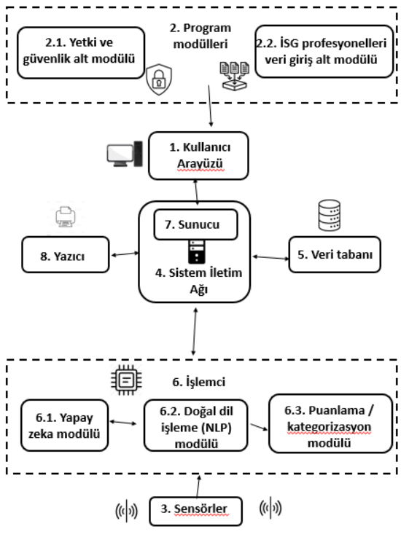

Slide 23
Sonuç
Engelli Personel Risk İndeksi (EPRİ) yönteminin sağlayacağı katkılar:
EPRİ engelli çalışanlar için oluşabilecek riskli çalışma şartlarına karşı 7/24 çevirim içi kontrol sağlamaktadır.
EPRİ engelli çalışanlara özgün risk değerlendirmesini dijital takip yaparak sağlamaktadır.
EPRİ yapay zeka modülü ile risk derecelendirmesi yaparak, riskli durumlar için erken uyarı sağlamaktadır.
Çalışmaları yasal yönden zorunlu olan engelli bireyler için, daha güvenli bir çalışma ortamı sağlanması hedeflenir.
Geliştirilen risk değerlendirme yönteminde, her bireyin tek tek sağlık durumu ve çalışma koşulu dikkate alınmıştır.
Günümüzde kullanılan risk değerlendirme metotlarının odağında bulunan insan faktörünün sadece sağlıklı bireyler göz önünde bulundurularak gerçekleştirilmesi, istihdam zorunluluğu bulunan engelli bireylere özgü bir değerlendirme yapılmaması bu yönde bir çalışma yapılması gerektiğini göstermektedir.
EPRİ yöntemiyle engelli bireylerin kendi sağlık durumlarından yola çıkarak güvenli çalışma koşullarının sağlanması ve iş kazalarının önüne geçilmesi hedeflenmektedir.
Onur GARİPOĞLU / Üsküdar Üni. Y.L. Tezi

Slide 24
Sonuç
Engelli Personel Risk İndeksi (EPRİ) yönteminin sağlayacağı katkılar:
Engelli bireylerin çalışma koşulları kendi sağlık durumlarından yola çıkılarak objektif olarak değerlendirilebilecektir.
İşverenler, sistematik bir yöntemle engellilerin durumunu değerlendirebilecek ve yasal yükümlülüklerini yerine getirecektir.
Yöntemin çıktıları göz önüne alındığında, iş yerlerinin istihdam sürecinde engelli personele uygun görev verilmesi yönünden olumlu katkı sağlayacaktır.
Birçok iş koluna uyarlanabilmesi yönünden esnek bir yöntemdir.
İş güvenliği uzmanları ve iş yeri hekimlerinin iş yerlerinde yapacağı denetim ve işverenlere rehberlik faaliyetlerinde yararlanabileceği sistematik bir analiz yöntemidir.
Yöntem kesin bir sonuç sunduğundan, alınacak önlemlerin belirlenmesinde kolaylık sağlamaktadır. Kişisel deneyim ve yorumlama yaklaşımı düşük seviyede olduğundan uygulanabilirliği yüksektir.
Kolay anlaşılabilir bir yöntemdir, yetkinlik gerektirmez.
Engelli personellerin sağlık durum bilgilerinin, yaptıkları iş göz önünde bulundurularak anlamlandırılmasıyla, güvenli çalışma ortamını hedeflemektedir.
Risk derecelendirmesi yapılması, risklerin sıralamasına olanak tanımaktadır. Böylece aksiyon planlamasında öncelik verilecek riskler belirlenebilir.
Onur GARİPOĞLU / Üsküdar Üni. Y.L. Tezi

Slide 25
Kaynaklar
Akpınar, T., Çakmakkaya, B.Y. (2014) İş Sağlığı ve Güvenliği Açısından İşverenlerin Risk Değerlendirme Yükümlülüğü, Çalışma ve Toplum, s:273-304.
Avrupa Komisyonu. (2005) Entegre Kirliliğin Önlenmesi ve Kontrolü Demirhane ve Dökümhane Endüstrisinde Mevcut En İyi Tekniklere Dair Referans Belge, https://webdosya.csb.gov.tr/db/ippc/icerikbelge/icerikbelge1128.pdf, Erişim Tarihi: 16.02.2021.
Bıyıklı, Ö. (2011) İSG’de Risk Değerlendirmesi İçin Çok Parametreli Hiyerarşik Bir Model Önerisi, Erciyes Üniversitesi Fen Bilimleri Enstitüsü, Endüstri Mühendisliği Ana Bilim Dalı, Yüksek Lisans Tezi, Kayseri.
DAVID, Smith. Implementing Disability Management: A Review of Basic Concepts and Essential Components (1997), 12:4, 37-50
Çolak, M. (2011) Döküm Endüstrisinde Ergitme, Endüksiyon Ocakları ve Spektral Analiz Hesaplamaları, Sakarya Üniversitesi, Teknik Eğitim Fakültesi, Metal Eğitimi Bölümü, Sakarya.
T.C. Çalışma ve Sosyal Güvenlik Bakanlığı İş Sağlığı ve Güvenliği Genel Müdürlüğü. (2016) Döküm Sektörü İş Sağlığı ve Güvenliği Rehberi, Yayın No:22, Ankara.
Hallenbeck, W.H. (1993) Quantitative Risk Assessment for Environmental and Occupational Health, 2nd Edition, London, Lewis Publishers, 1993.
ILO, Uluslararası Çalışma Örgütü, 161 No'lu Sağlık Hizmetlerine İlişkin Sözleşme, Türkiye’de Yürürlüğe Girdiği Tarih: 22 Nisan 2005.
Kalkan, T.B. (2013) İş Sağlığı ve Güvenliği Risk Değerlendirme Çalışmaları İçin Bir Metodoloji Oluşturma ve Bir Mobilya İşletmesinde Uygulanması, Kırıkkale Üniversitesi, Fen Bilimleri Enstitüsü, Endüstri Anabilim Dalı, Yüksek Lisans Tezi, Kırıkkale.
Özkılıç, Ö. (2005) İş Sağlığı ve Güvenliği Yönetim Sistemleri ve Risk Değerlendirme Metodolojileri, Türkiye İşveren Sendikaları Konfederasyonu, İstanbul.6331 Say. İş Sağlığı ve Güvenliği Kanunu, Sayı: 28339
Şen, M. (2018) Türkiye’de Engellilere Yönelik İstihdam Politikaları: Sorunlar ve Öneriler, Sosyal Güvenlik Dergisi, Cilt:8, Sayı:2, s:129-152.
Velioğlu, H. (2016) Tarım Makinelerine Yönelik Bir Risk Değerlendirme Yöntemi Geliştirilmesi ve Web Tabanlı Uygulaması, Ankara Üniversitesi, Fen Bilimleri Enstitüsü, Doktora Tezi, Ankara.
ILO, Internatıonal Labour Offıce (2006) Internatıonal Chemıcal Control Toolkit, https://www.ilo.org/legacy/english/protection/safework/ctrl_banding/toolkit/icct/index.htm, Erişim Tarihi: 15.05.2021.
Steinberg, U., Behrendt, S., Caffier, G., Schultz, K., Jakob, M. (1994) Leitmerkmalmethode Manuelle Arbeitsprozesse, Bundesanstalt für Arbeitsschutz und Arbeitsmedizin, BAuA.
T.C. Kalkınma Bakanlığı. (2018) On Birinci Kalkınma Planı 2019-2023 Ana Metal Sanayii Çalışma Grubu Raporu, Ankara.

Slide 26
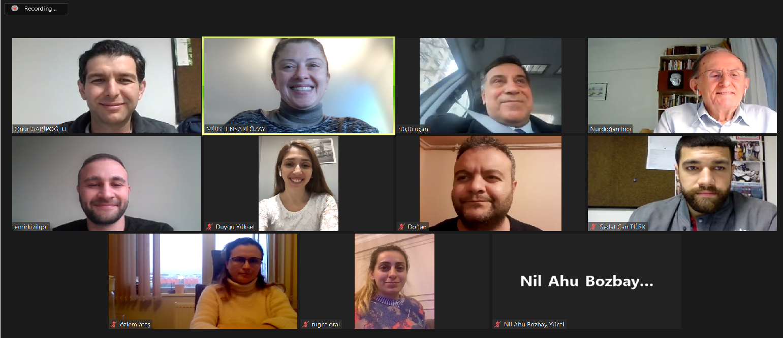

Slide 27
Teşekkürler

